Slide 1
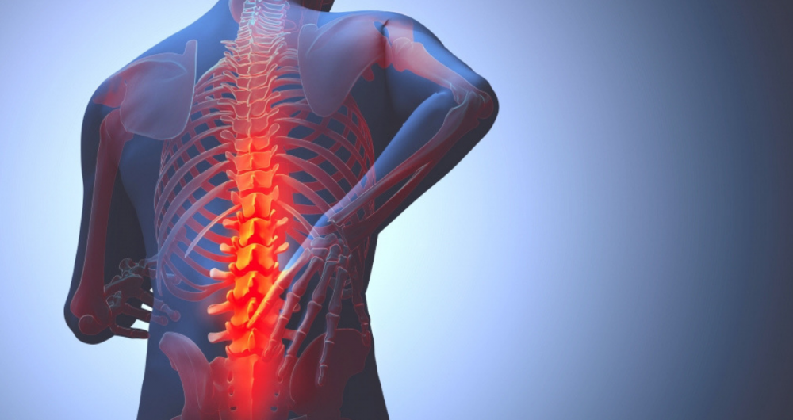


Urgences au Cabinet
Département de médecine
Lombalgie aigüe
24.10.2024
Amara Pieren
Médecin Cheffe Adjointe
Service de Rhumatologie

Slide 2
Questions clés
Quand référer? Dans quel délai?
Quand faire un examen d’imagerie?
Bouger ou repos?
Algorithme thérapeutique

Slide 3
Vignette clinique
Mme. AGC
Patiente de 78 ans
Suivie en consultation de rhumatologie suite à une M de Horton classique
Bonne évolution sous traitement de prednisone
Présente en août une infection des VRB avec toux ++
Développement de douleurs lombaires basses, sans irradiation radiculaire
Absence d’amélioration après trois semaines

Slide 4
Questions
Au sujet de Mme. ACG
Quel est le diagnostic de la patiente?
  Elle souffre d’une lombalgie commune
  Elle a plusieurs drapeaux rouges qui me font évoquer une lombalgie spécifique
  Elle a plusieurs drapeaux jaunes de chronicisation
  Elle présente des signes qui seraient évocateurs d’une atteinte rétropéritonéal de la maladie de fonds
Drapeaux rouges
  Âge
  Corticoïdes
  Infection récente
  Mauvaise évolution
  Fracture/cause infectieuse

Slide 5
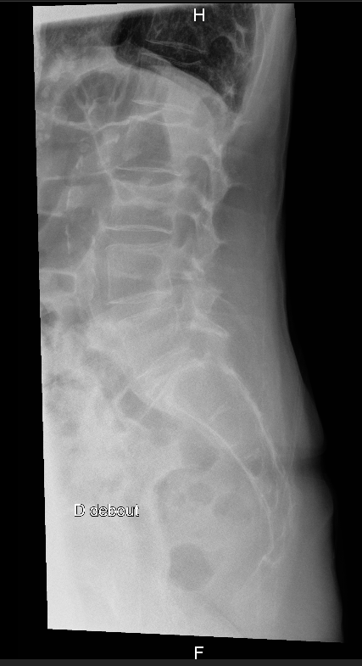
Questions
Au sujet de Mme. ACG
2. Feriez- vous un examen d’imagerie?
  Non, elle présente une lombalgie aigue et donc, il n’y a pas d’indication
  Oui, je ferais une Rx standard
  Oui, je ferais un CT protocole aorte
  Oui, je l’enverrais aux urgence pour faire une IRM lombaire

Slide 6
Questions
Au sujet de Mme. ACG
3. Comment pourrait-on soulager la patiente?
  Repos relatif et dans 6 semaines, débuter un traitement passif en physiothérapie
  Repos relatif, traitement par Palier 3 et massages thérapeutiques
  Mobilisation selon douleur, physiothérapie active et traitement de son ostéoporose fracturaire
  Vie normale et physiothérapie active au plus vite pour éviter la sarcopénie et le déconditionnement physique

Slide 7
Définition
Département
de médecine
Lombalgie aigüe
Douleur localisée entre la 12° vertèbre et la pli fessier, accompagnée d’une limitation de la mobilité et d’une raideur au niveau du rachis
Classification
  Lombalgie aiguë: < 4 semaines
  Lombalgie subaiguë : 4 et 12 semaines d’évolution
  Lombalgie chronique: douleurs au-delà de 3 mois
Evolution récurrente avec plus ou moins de symptômes entre les crises
Lombo-sciatalgie: lombalgie commune avec irradiation dans les membres inférieurs, au-delà du pli fessier
  Lorsqu’elle est accompagnée de signes évocateurs d’un syndrome radiculaire L5 ou S1 (douleur localisée au dermatome correspondant, accompagnée de signe irritatif, +/- déficit neurologique sensitif et/ou moteur), on parle de “lombo-sciatique”
  La “lombo-cruralgie” est définie comme une lombalgie avec irradiation dans la face antérieure de la cuisse (L2, L3 ou L4)

Slide 8
Epidémiologie de la lombalgie aigüe
Département
de médecine
Rapport sur le dos 2020-Rheumaliga
Les douleurs lombaires comptent parmi les problèmes de santé les plus fréquents dans notre société moderne
Concerne tous les groupes d’âge et constitue actuellement la principale cause de déficience physique dans le monde
5% des causes de consultation ambulatoire
Rapport sur le dos 2020-Rheumaliga: Enquête en ligne représentative sur le sujet du mal de dos en Suisse
  L’enquête montre que 88 % des personnes interrogées ont souffert de douleurs dorsales au moins une fois dans leur vie.
  Les femmes et les personnes défavorisées sur le plan socioéconomique sont nettement plus souvent concernées par le mal de dos.
  FR: tabagisme, le surpoids, la sédentarité, les troubles physiques et la pénibilité au travail
Lorsque l’arrêt de travail dépasse 7 jours, le risque de handicap fonctionnel à long terme augmente
Notes:
Questions live

Slide 9
Epidémiologie et aspect économique
Sur le plan économique, fort impact par la haute fréquence de la lombalgie aigüe
Une étude a évalué les coûts directs (médicaments et traitements ambulatoires) imputables au mal de dos à CHF 2 447 par patient/e pour l’année 2011 [1]
  Les frais médicaux directs liés au mal de dos ont été évalués à CHF 3 755 millions pour l’année 2011 [2].
Les coûts indirects (pertes de production) causés par les arrêts de travail, le présentéisme ou les départs anticipés à la retraite
  En 2011, CHF 4 939 par patient/e et à CHF 7 460 millions dans l’ensemble du pays [2]
+ frais qui ne sont pas pris en charge par les caisses maladie (en raison de la quote-part ou de la franchise)
  Selon le rapport sur le dos 2020, ces frais supportés par les personnes concernées se sont élevés en moyenne à CHF 524 au cours des 12 derniers mois.
  Pour les personnes souffrant de douleurs dorsales chroniques, les frais se chiffrent en moyenne à CHF 836
[1] Telser, H. et al. (2011). Étude réalisée pour le compte d’Interpharma. Dépenses de santé et frais de maladie. Polynomics. Bâle, p. 50-53.
[2] Wieser, S. et al. (décembre 2014). Die Kosten der nichtübertragbaren Krankheiten in der Schweiz.
Notes:
Questionnaire live

Slide 10
Anamnèse et présentation clinique
Anamnèse riche avec comme premier objectif rechercher les points suivants :
  Localisation, irradiation, intensité, durée, circonstances, évolution, facteurs aggravants et soulageant
  Caractéristique de la douleur (mécanique versus inflammatoire)
  Antécédents épisodes similaires
Lombalgie commune ou spécifique?
  Recherche les facteurs de risque ou red flags
Obésité, âge, sexe féminin, travail de force, travail sédentaire, bas niveau socio-économique, insatisfaction et stress au travail et des troubles psychologiques ou dépression
  Facteurs de chronicisation

Slide 11
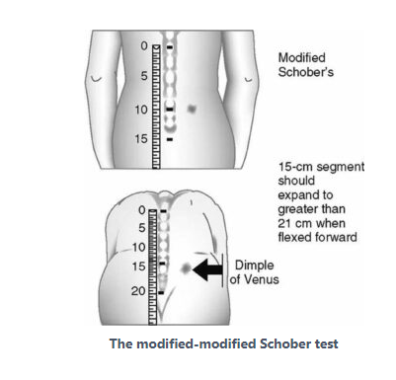
Examen clinique
CONSTANTES ET TEMPÉRATURE
INSPECTION
  Faire un examen de la posture (lordose, cyphose) et la recherche de trouble statique majeur (scoliose, déséquilibre antérieur) en position debout
PALPATION
  Recherche de contracture musculaire (en décubitus et jamais en position debout). Il est important de palper toutes les vertèbres
EXAMEN DYNAMIQUE
  Examen dynamique avec la flexion antérieure pour recherche d'un syndrome lombo rachidien
  Indice de Schöber modifié (Mobilisation lombo-sacrée) et distance doigt-sol (Mobilisation globale)

Slide 12
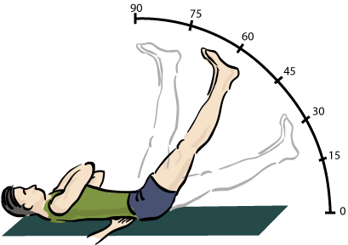
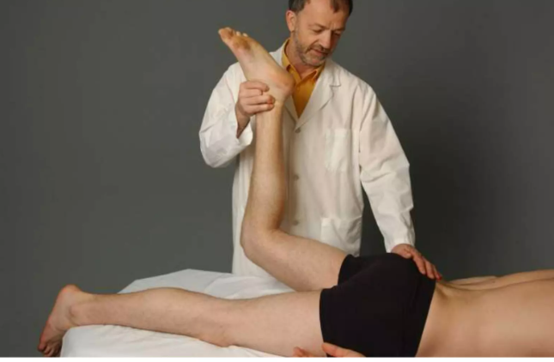
Examen neurologique
Atteinte radiculaire de L4, L5 ou S1: Test de Lasègue
  Le test est positif reproduit une douleur dans le trajet radiculaire, et non dans le bas du dos, entre 30° et 70° de la jambe
Atteinte radiculaire de L2, L3 ou L4: le rétro-Lasègue ou Léri,
  Reproduction d’une douleur sur la face antérieure de la cuisse lors d’une extension passive de l’articulation coxo-fémorale avec le patient en décubitus latéral
Force et réflexes

Slide 13
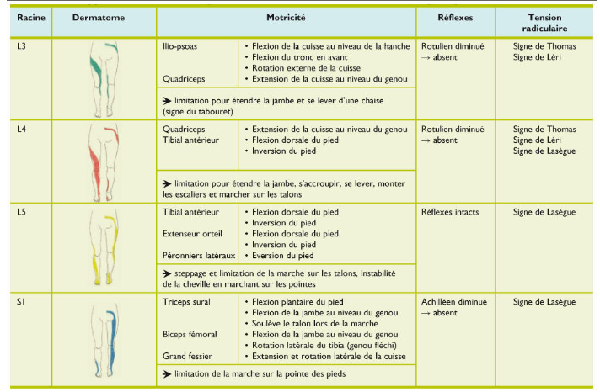
Examen neurologique
Rev Med Suisse 2010; 6 : 1540-5

Slide 14
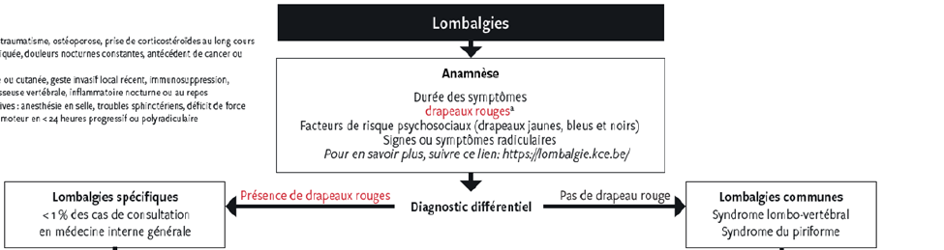

Stratégie lombalgie commune
Département
de médecine
Revue Médicale Suisse, Numéro du Service de Médecine de Premier Recours, N 797

Slide 15
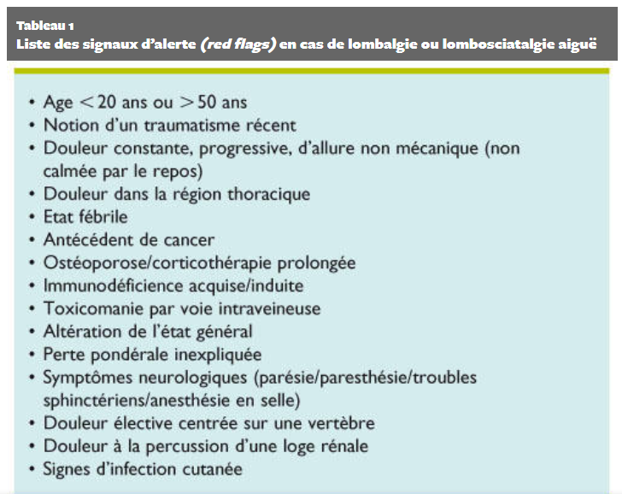
Drapeaux rouges
Pathologie inflammatoire
Pathologie
infectieuse
Pathologie rachidienne
Pathologie extra- rachidienne

Slide 16
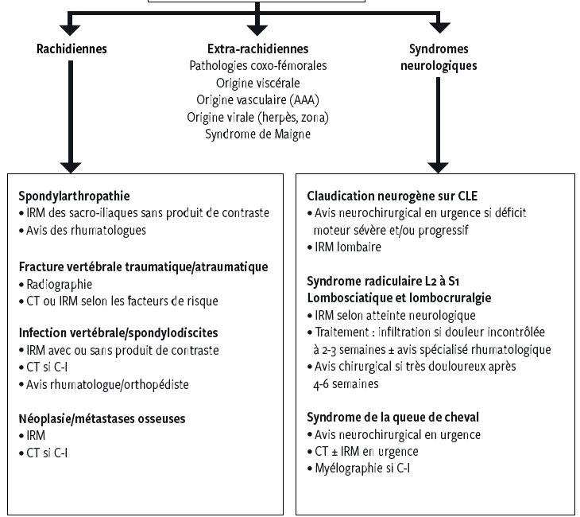

Lombalgies spécifiques

Slide 17
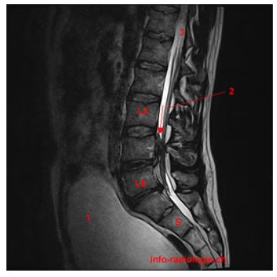
Sd queue de cheval
Compression des racines nerveuses sacrées qui entraine une symptomatologie d’apparition rapide (<24h) avec:
  Une rétention urinaire ou une incontinence par regorgement (sensibilité de près de 90%)
    En son absence, la probabilité de se trouver en présence d’un syndrome de la queue-de-cheval est de 1 sur 10 000
  Parésie des membres inférieurs de degré divers
  Anesthésie en selle
Pathologie grave, mais rare: sa prévalence parmi les patients se plaignant de lombalgies est estimée à 0,04%
Étiologie: hernie discale, CLE, arachnoïdite, tumeurs du sac dural

Slide 18

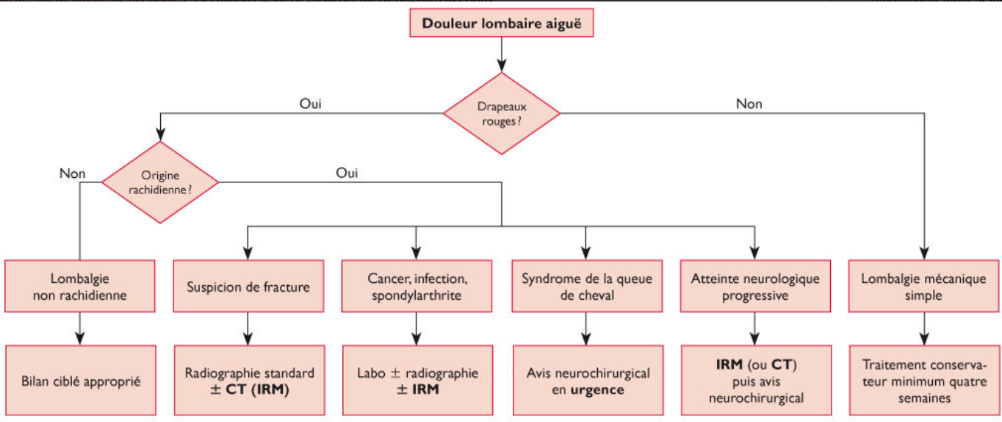
Lombalgies spécifiques
Notes:
Seuls 4% des patients ont une fracture-tassement vertébrale, 5% une spondylarthrite ankylosante, 3% un spondylolisthésis, 0.7% une tumeur primitive ou une métastase, 0.01% une infection (spondylodiscite ou abcès péridural).

Slide 19

Stratégie lombalgie commune
Département
de médecine
Revue Médicale Suisse, Numéro du Service de Médecine de Premier Recours, N 797

Slide 20
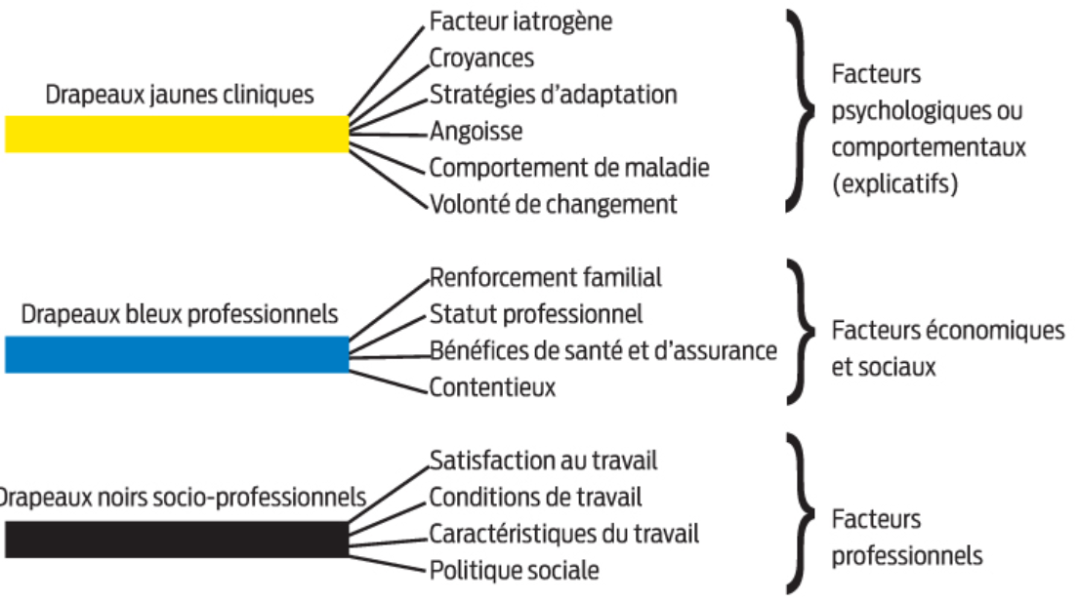
Lombalgie commune
Une historie de drapeaux
Pas d’examen d’imagerie puisqu’il n’existe pas systématiquement de concordance entre symptômes et signes radiologiques,
  Piège: discopathies. Présente sur ¾ de la population générale!
Dès la première consultation, il est important d’identifier des facteurs de pronostic moyen à mauvais dont la kinésiophobie et la recherche de fausses croyances

Slide 21
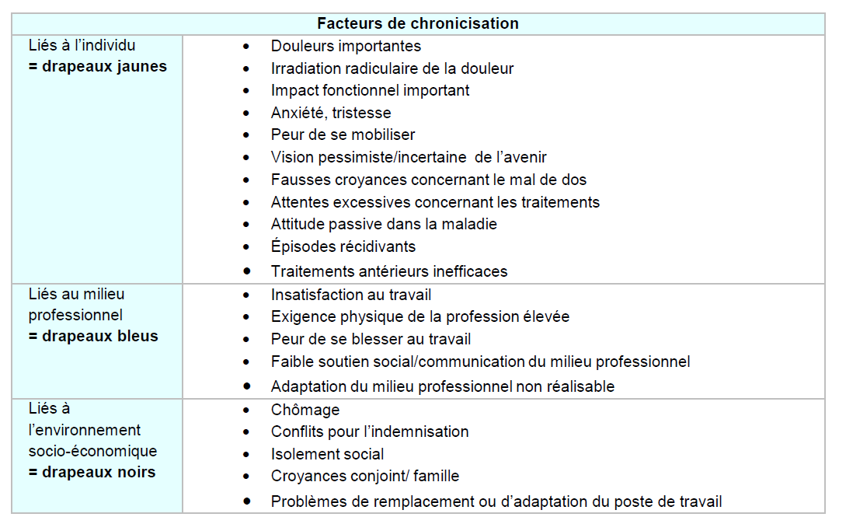

Slide 22
Keel STarT Back Tool

Slide 23
Lombalgie commune
Questionnaire Keel STarT Back Tool
  Un score inférieur favorisera une prise en charge axée sur la réassurance, l’enseignement thérapeutique et l’autogestion par le patient de ses activités
  Un score moyen ou de mauvais pronostic (≥ 4 points) orientera vers une prise en charge multidisciplinaire avec un soutien plus important, et notamment des programmes d’exercices (médecine manuelle, physiothérapie), combinée à une thérapie psychologique

Slide 24
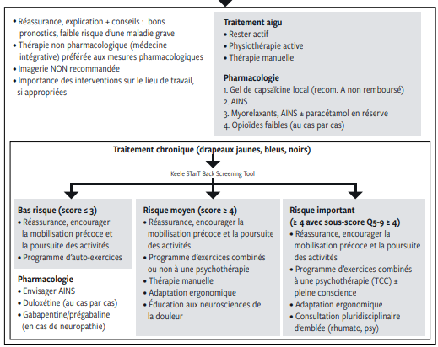
Lombalgie commune: prise en charge
Notes:
1. Manipulations:
Il s’agit d’une recommandation de grade B avec un effet sur la diminution de l’intensité des douleurs et permettant l’amélioration de la fonction physique
2. Activité physique:
Quant au choix du type d’exercices, une méta-analyse de 2019 regroupant 89 études (n = 5588), comparant différents types d’exercices physiques (pilates, exercices de stretching, stabilisation, exercices aérobies, exercices aquatiques et résistances ainsi que yoga), a démontré qu’ils ont tous un effet positif, sans supériorité d’un type par rapport à un autre, et une meilleure efficacité comparée à la physiothérapie passive.

Slide 25
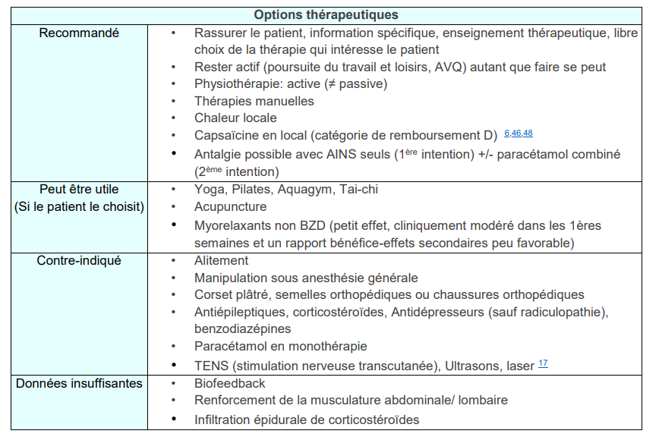

Slide 26
Traitement du sd radiculaire aigüe
Le traitement de 1ère intention est similaire si ce n’est que, guidé par l’intensité des symptômes, on recourra plus facilement aux dérivés morphiniques (palier II voire III de l’OMS)
Les relaxants musculaires ne sont pas conseillés par son manque d’efficacité prouvée
Les corticoïdes per os n’ont pas d’effet supérieur au placebo
  Un bolus iv (ex. : solumédrol 250 à 500 mg iv) a peut-être un effet de courte durée et peut être utilisé lors de syndromes radiculaires particulièrement algiques après 2-3 semaines
  Il n’y a pas de place pour une infiltration en urgence
  Lorsque l’évolution est défavorable sous antalgiques classiques: une infiltration rachidienne? PLUS avis spécialisé rhumatologique.
  Après 4 à 6 semaines un avis neurochirurgical est recommandé en cas de persistance de douleurs intenses.nt pas recommandés car absence d’efficacité démontrée
Les antalgiques contre les douleurs neurogènes (tricycliques, SNRI (duloxétine), gabapentine ou prégabaline) peuvent également être considérés en 2nde intention, après l’échec de la prise en charge initiale, bien que pour la plupart d’entre eux, l’efficacité réelle soit mal documentée

Slide 27
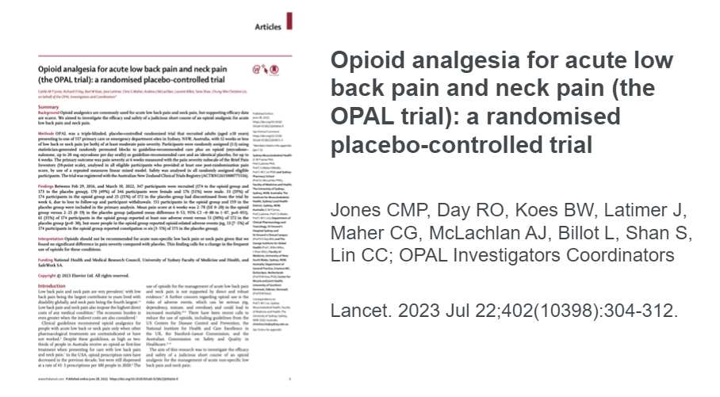
Les opioïdes dans la lombalgie aigüe

Slide 28
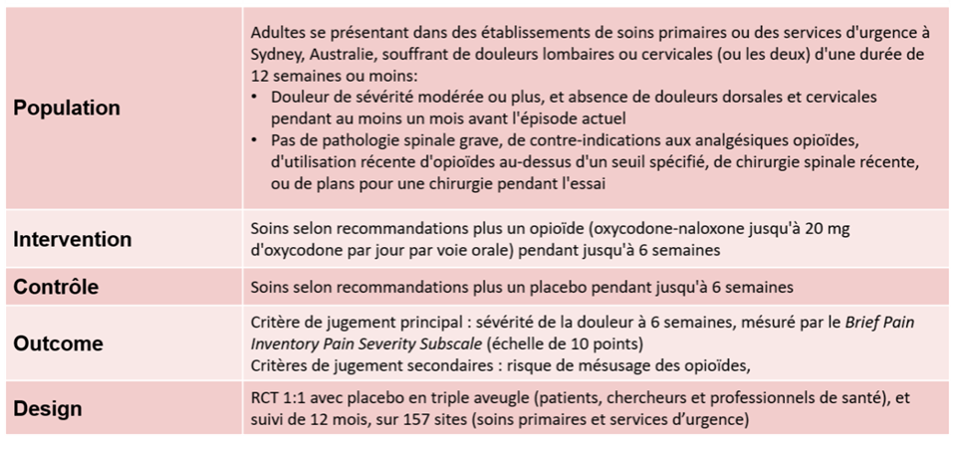
Opiod analgesia for acute low back pain and neck pain
Métodologie
Notes:
1300 patients

Slide 29
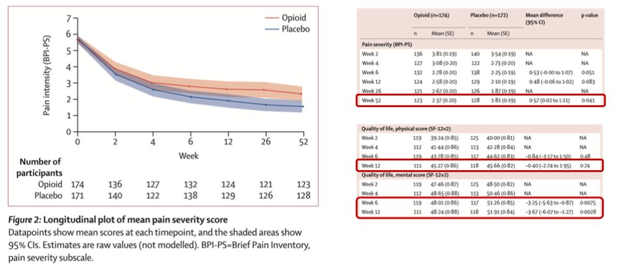
Résultats
Conclusion: même une utilisation de courte durée n’a pas permis d’apporté de bénéfices sur la douleur et a conduit à une légère augmentation de la douleur à moyen et long terme et une péjoration de la qualité de vie

Slide 30
Pronostic et prévention des rechutes
Résolution 90% à 6 semaines
En l’absence d’évolution favorable après 4 semaines de prise en charge adéquate, il est nécessaire de reconsidérer la présence de signes d’alerte ("drapeaux rouges")
  Une augmentation de l’intensité des douleurs lors du suivi, doit également être considérée comme un signal d’alarme. A ce stade, un avis spécialisé peut s’avérer nécessaire
La promotion de l’activité physique est considérée comme un facteur qui permet de diminuer le nombre et la durée des récidives + l’éduction thérapeutique du patient
  Ecole du dos

Slide 31

Itinéraire interactif
https://lombalgie.kce.be/

Slide 32
Take Home Messages
Département
de médecine
Une anamnèse précise et la recherche de signaux d’alerte doivent être effectuées ainsi que les facteurs de risque identifiés dès la première consultation afin d’orienter la prise en charge la plus adaptée propre à chaque patient
La suspicion d’une sd de queu de cheval, une spondylodiscite et une lomboradiculalgie déficitaire justifient une dérivation urgente pour IRM lombaire et évaluation par un neurochirurgien
Au fil des années, un changement de perspectives s’est confirmé, privilégiant une approche non pharmacologique, encourageant des mesures intégratives, avec la promotion de l’activité physique, du mouvement et la poursuite des activités quotidiennes

Slide 33
Références ou ressources supplémentaires
Département
de médecine
Rev Med Suisse 2011; 7: 2343-6
Lombalgie aiguë – Service de médecine de premier recours – HUG ‐‐ 2022
Nouvelles recommandations de prise en charge des lombalgies communes en cabinet « Stop pain without drugs » Rev Med Suisse 2022 ; 18 : 1779-83 |

Slide 34


Merci pour votre attention
Amara Pieren
amara.pieren-salazar@rhne.ch

